Slide 1
MEDELLIN
El turismo actual en Medellín se basa en presentar esta ciudad latinoamericana, ante el país y ante el mundo, como un espacio urbano renovado y novedoso, productivo y próspero, amable y de grata recordación para el visitante nacional e internacional.

Slide 2
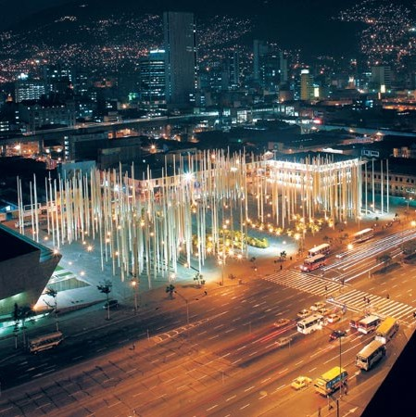
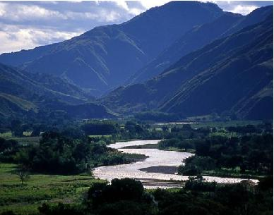

Slide 3
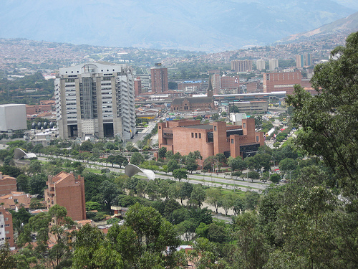

Slide 4
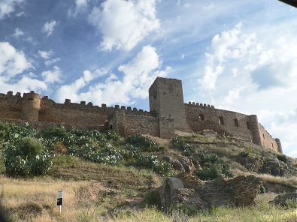
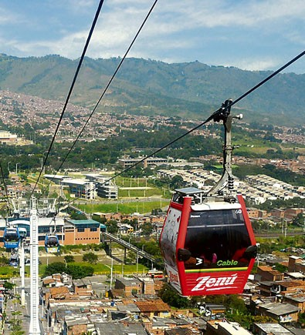

Slide 5
